Slide 1
স্বাগত

Slide 2
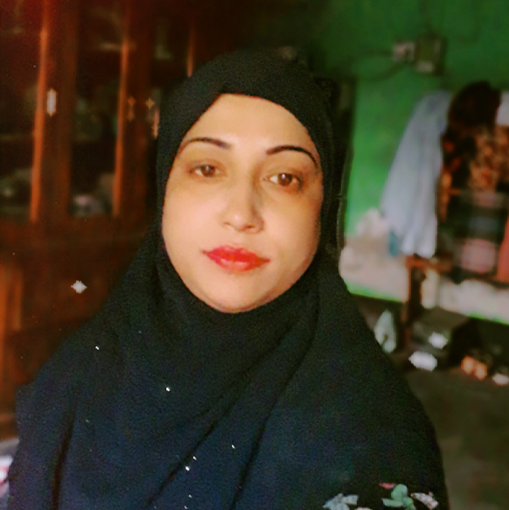
পাঠ পরিচিতি
শিক্ষক পরিচিতি
অধ্যায় - ৪
সময় - ৩৫ মিনিট
চায়না আক্তার
সহকারী শিক্ষক
৭২নং ঈশ্বরদী সঃ প্রাঃ বিদ্যালয়
ভাঙ্গা,ফরিদপুর।

Slide 3
শিখনফলঃ
৫.১.১ দৈনন্দিন কাজে বায়ুর ব্যবহারের তালিকা করতে পারবে।
১.১.৩ বায়ুপ্রবাহের ব্যবহার বলতে পারবে।

Slide 4
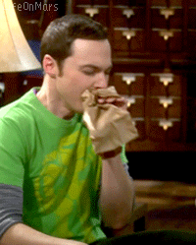
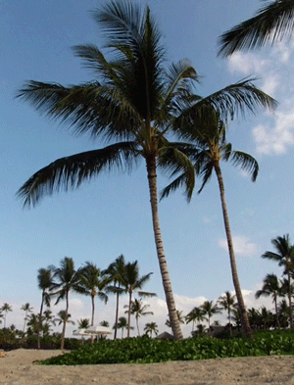
ছবিতে কী দেখতে পাচ্ছ?
ঠোঙা ফোলাচ্ছে।
গাছের পাতা নড়ছে।
বায়ুর সাহায্যে ঠোঙা ফোলাচ্ছে। বায়ুপ্রবাহের কারণে গাছের পাতা নড়ছে।
তোমরা কী জান, ঠোঙা কীভাবে ফোলাচ্ছে? গাছের পাতা কেন নড়ছে?

Slide 5
ছবিতে কী দেখতে পাচ্ছ?
চরকাটির কী ঘটে? কেন ঘটে?
চরকা
চরকাটি ঘুরছে। বায়ুপ্রবাহ চরকাটিকে ঘুরতে সাহায্য করছে।

Slide 6
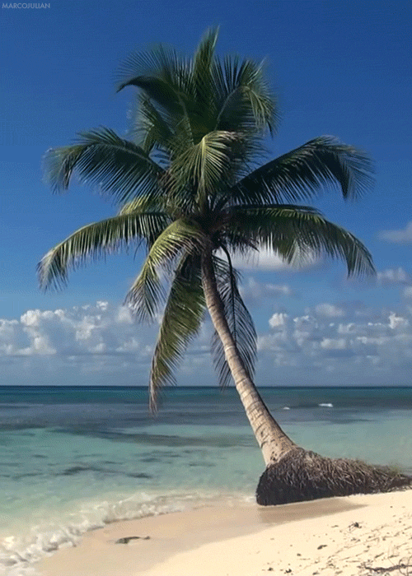
আমাদের আজকের পাঠ
“দৈনন্দিন জীবনে বায়ু”
পৃষ্ঠা ২৫-২৬: [পর্যবেক্ষণ থেকে নিচের বিষয়গুলো নিয়ে ……গুরূত্বপূর্ণ ভূমিকা পালন করছে।

Slide 7
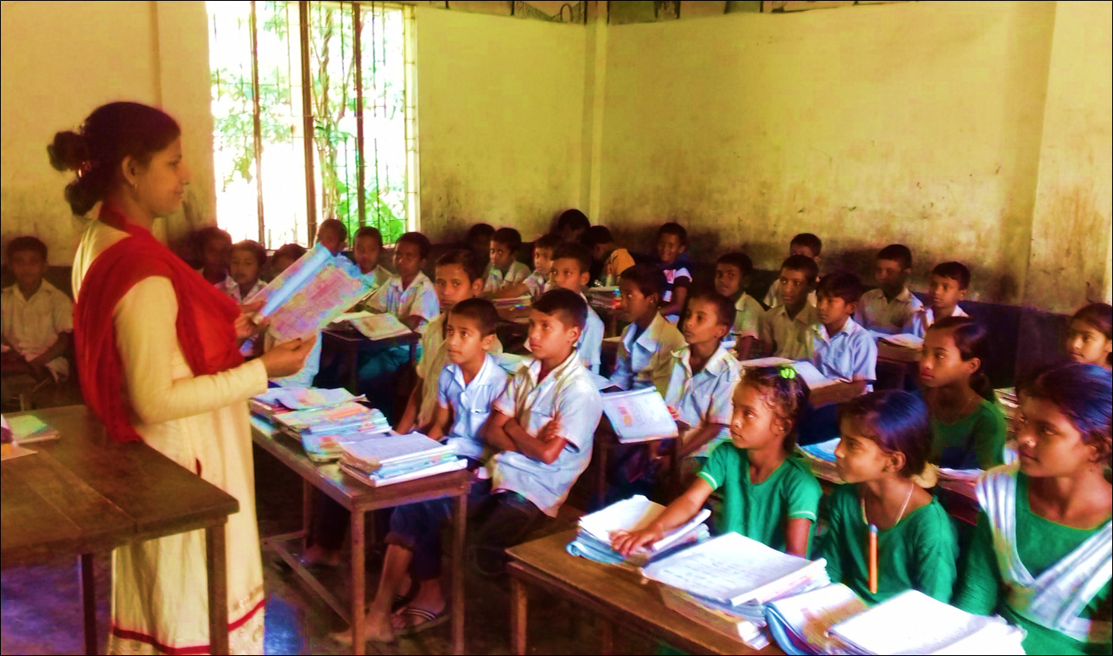
উপস্থাপন

Slide 8
তোমরা কী বলতে পার, আমরা আর কী কী কাজে বায়ুপ্রবাহ ব্যবহার করি?
দৈনন্দিন জীবনে বায়ুপ্রবাহের ব্যবহার
❍ চরকা ঘোরাতে।
❍ কাপড় শুকাতে।
❍ ঘুড়ি উড়াতে।

Slide 9
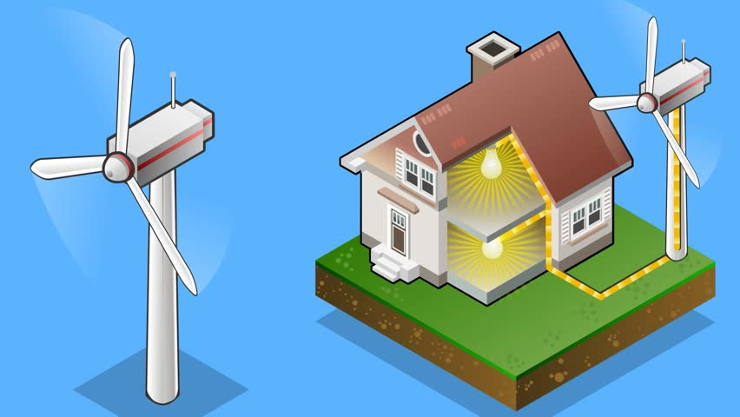
বায়ুপ্রবাহের ব্যবহার
বায়ুপ্রবাহের সাহায্যে বড় চরকা বা টারবাইন ঘুরিয়ে বিদ্যুৎ উৎপাদন করা হয়।

Slide 10
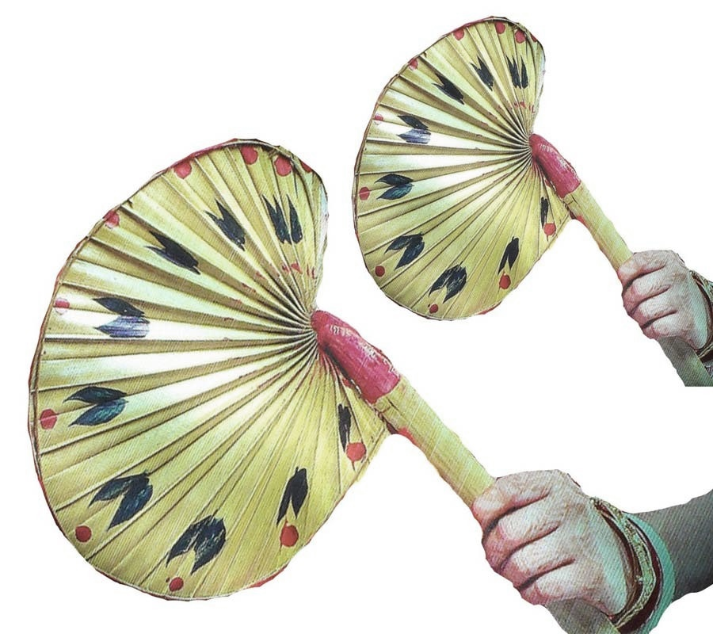
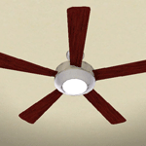
হাতপাখা
বৈদ্যুতিক পাখা
মানুষ শরীর ঠাণ্ডা রাখতে হাতপাখা বা বৈদ্যুতিক পাখার বায়ু ব্যবহার করে।

Slide 11
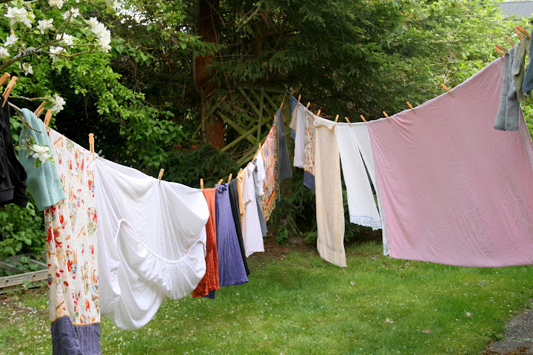
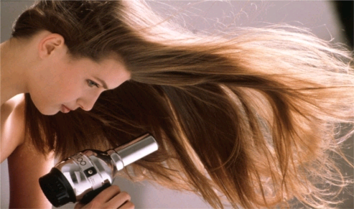
বাতাসে ভেজা কাপড় শুকানো
হেয়ার ড্রায়ারে চুল শুকানো
আমরা ভেজা কাপড় শুকানোর জন্য খোলা জায়গায় বাতাসে মেলে রাখি।
ভেজা চুল শুকানোর হেয়ার ড্রায়ারের বায়ুপ্রবাহ ব্যবহার করি।
বায়ুপ্রবাহ ভেজা বস্তু থেকে দ্রুত পানি সরিয়ে নিতে সাহায্য করে।
কোনো ভেজা বস্তুকে শুকানোর জন্য বায়ুপ্রবাহ ব্যবহার করা হয়।

Slide 12
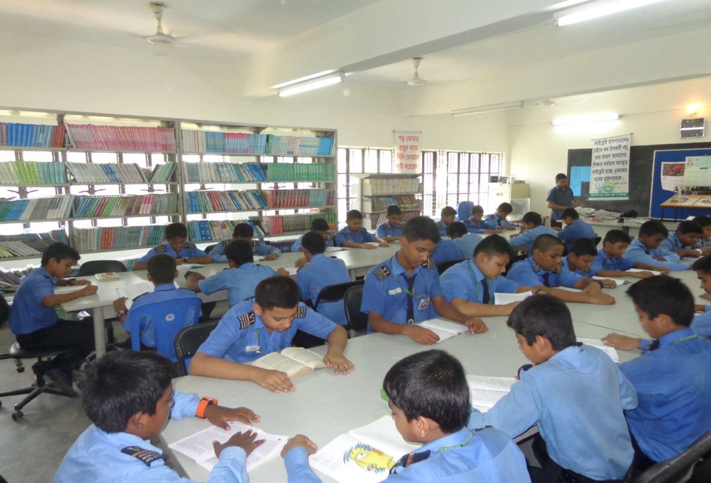
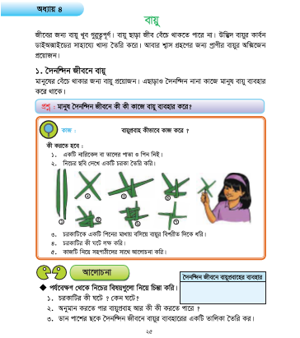
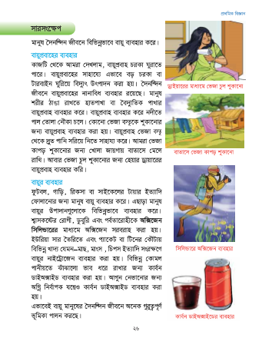
পাঠ্য বই সংযোগ

Slide 13
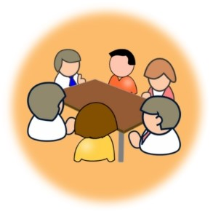
দলীয় কাজ
☑ মানুষ কীভাবে বায়ুপ্রবাহকে দৈনন্দিন জীবনে ব্যবহার করে, আলোচনা করে বল।

Slide 14
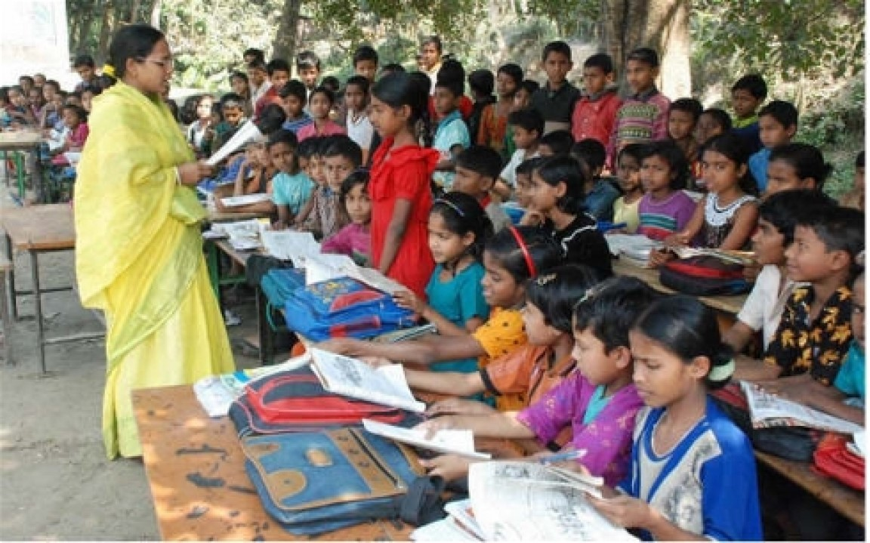
জোড়ায় কাজ
☑ দৈনন্দিন কাজে বায়ুর ব্যবহারের একটি তালিকা তৈরি কর।

Slide 15
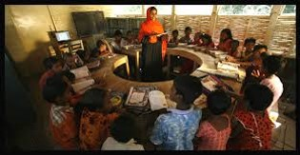
মূল্যায়ন
নিচের প্রশ্নগুলোর উত্তর লিখ।
১. মানুষ কীভাবে বায়ুর অক্সিজেন এবং কার্বন ডাইঅক্সাইড ব্যবহার করে?
২. বায়ুর নাইট্রোজেন মানুষ কী কী কাজে ব্যবহার করে?

Slide 16
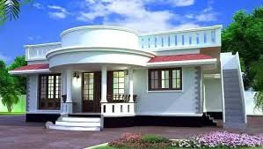
বাড়ির কাজ
☑ ঘরের ভেতর কীভাবে আমরা ভেজা কাপড় দ্রুত শুঁকাতে পারি? ২টি বাক্যে লিখে আনবে।

